Slide 1
кваліфікаційна РОБОТА
на тему :
«ОСОБЛИВОСТІ ПСИХОЛОГІЧНОЇ КОРЕКЦІЇ ТРИВОЖНИХ СТАНІВ СТУДЕНТІВ»
Студентки 2 курсу ПВШ-2023 групи
Освітньої програми Психологія
Спеціальності «053 Психологія»
Бучацької Наталі
Науковий керівник: шпортун О.М., доктор психологічних наук, професор, завідувач кафедри психології

Slide 2
Актуальність дослідження
Нині в Україні актуальність проблеми психологічного здоров’я зумовлена реаліями життя. Сучасні умови життєдіяльності людини пов’язані з особливостями, які ставлять високі вимоги до індивідуально-психологічних властивостей і психічних функцій організму.
Актуальність досліджень та публікацій як багатоаспектний феномен, тривожність привертала до себе серйозну увагу вже досить давно, розглядаючись в наукових доробках зарубіжних (А. Адлер, У. Джемс, Р. Мей, Дж.Уотсон, О. Ранк, К. Роджерс, К. Хорні, А. Фройд, З. Фройд, К. Юнг, К. Ясперс) і вітчизняних вчених з одного боку, як вроджена, психодинамічна характеристика (В. Білоус, О.Захаров, Н. Левітов, В. Мерлін), а з іншого, як умова і результат соціалізації (В. Астапов, Н. Імедадзе, Г. Прихожан, О. Шпортун).

Slide 3
Мета дослідження проаналізувати та дослідити психологічні особливості впливу мотивації та установок на збереження психологічного здоров’я молодих людей.
Об’єкт дослідження – тривожні стани студентів
Предмет дослідження – психологічні особливості впливу мотивації і установок на збереження психологічного здоров’я молоді.
Гіпотеза – рівень тривожності у студентів підвищується під час академічних навантажень та очікування результатів та соціальних очікувань.
Завдання дослідження ви можете переглянути на слайді.
.

Slide 4
Завдання дослідження:
1. Здійснити аналіз наукових підходів до вивчення проблеми тривожних
станів у психологічній теорії та практиці.
2. Сформувати комплекс методів та методик спрямованих на вивчення
психологічних особливостей тривожних станів.
3. Емпірично дослідити психологічних особливостей тривожних станів
студентів та здійснити аналіз отриманих результатів.
4. Розробити та апробувати програму психологічної корекції
особливостей тривожних станів студентів

Slide 5
Для досягнення поставленої мети дослідження ми використовували комплекс методів, вибір та поєднання яких залежали від змісту проблеми, яка вивчалася: теоретичні( аналіз, порівняння, класифікація, узагальнення соціально – педагогічної, психологічної та медичної літератури з проблеми дослідження); емпіричні (бесіда, спостереження). Методика діагностики рівня тривожності за Ч.Д. Спілберга (адаптація Ю.Л. Ханін); методика діагностики самооцінки психічних станів Г. Айзенка; тест-опитувальник «Визначення рівня самооцінки» С.В. Ковальова; методика діагностики рівня розвитку синдрому емоційного вигорання; методика для вимірювання рівня депресії («Шкала депресії Бека»).
Наше дослідження проводилося на базі Вінницького соціально-економічного інституту Університету «Україна» м. Вінниці. У дослідженні взяли участь 60 студентів спеціальності психологія

Slide 6
Розподіл за рівнями тривожності у осіб юнацького віку згідно з методикою Ч.Д. Спілберга (адаптація Ю.Л. Ханін)
Тип тривожності | Низький рівень (%) | Середній рівень (%) | Високий рівень (%)
Ситуаційна тривожність | 27,5 | 32,5 | 40
Особистісна тривожність | 17,5 | 37,5 | 45

Slide 7
Розподіл за рівнями прояву психічних станів у осіб юнацького віку за методикою Г. Айзенка
Психічний стан | Низький рівень (%) | Середній рівень (%) | Високий рівень (%)
Тривожність | 27, 5 | 45 | 27,5
Фрустрація | 20 | 62.5 | 17,5
Агресивність | 7,5 | 75 | 17,5
Ригідність | 17,5 | 62.5 | 20

Slide 8
Розподіл за рівнями самооцінки у осіб юнацького віку за методикою С.В. Ковальова
 | Низький рівень (%) | Середній рівень (%) | Високий рівень (%)
Самооцінка | 49,5 | 42,5 | 8

Slide 9
Розподіл результатів дослідження емоційного вигорання у студентської молоді
Емоційне виснаження |  |  | Деперсоналізація |  |  | Редукція особистісних досягнень
Низький рівень | Середній рівень | Високий рівень | Низький рівень | Середній рівень | Високий рівень | Низький рівень | Середній рівень | Високий рівень
32,5% | 27,5% | 40% | 30% | 27,5% | 42,5% | 37,5% | 20% | 42,5%

Slide 10
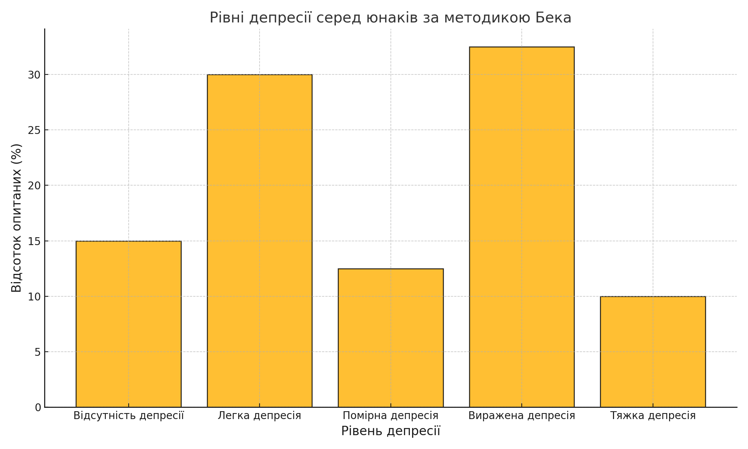
Розподіл результатів депресивних станів за методикою А. Бека у студентів

Slide 11
Кореляційний аналіз досліджуваних параметрів
Назва шкал | Рівень тривожності | Коефіцієнт кореляції г-Спірмена
Депресивний стан | Ситуативна тривожність | 0,859**
 | Особистісна тривожність | 0,853**
Назва шкал | Психічний стан | Коефіцієнт кореляції г-Спірмена
Депресивний стан | Тривожність | 0,905**
 | Фрустрація | 0,814**
 | Агресивність | -0,128
 | Ригідність | 0,833**

Slide 12
Кореляційний аналіз досліджуваних параметрів
Рівень самооцінки | Коефіцієнт кореляції г-Спірмена
Високий | -0,157
Середній | -0,513**
Низький | -0,659**
Назва шкал | Компоненти емоційного вигорання | Коефіцієнт кореляції г-Спірмена
Депресивний стан | Емоційне виснаження | 0,814**
 | Деперсоналізація | 0,818**
 | Редукція особистісних досягнень | 0,804**

Slide 13
Психокорекційна програма подолання тривожності у студентів
Етап корекційної програми | Завдання корекційної програми | Методи корекційної програми
Діагностичний етап | Визначення рівня тривожності, її джерел та характеру | Тестування, спостереження, інтерв’ю
Когнітивний рівень | Корекція дезадаптивних думок, формування позитивного мислення | КПТ, техніки вирішення проблем
Емоційний рівень | Зниження емоційного напруження, розвиток навичок емоційного управління | Релаксація, арт-терапія, емоційна фокусованість
Поведінковий рівень | Подолання страхів, розвиток соціальних навичок | Експозиційна терапія, тренінги соціальної адаптації

Slide 14
Показники психічних станів студентів експериментальної групи до та після формуючого експерименту

Slide 15
Показники психічних станів студентів контрольної групи до та після формуючого експерименту

Slide 16
Показники депресії студентів контрольної та експериментальної групи до та після формуючого експерименту

Slide 17
Висновок
У ході дослідження проведено систематизацію наукових теорій і підходів до вивчення тривожних станів. Встановлено, що тривожність розглядається як багатогранне явище, що охоплює емоційний, когнітивний, фізіологічний і поведінковий рівні. Особлива увага приділяється підходам, які акцентують на когнітивно-поведінкових факторах, соціально-психологічних умовах та ролі особистісних рис у формуванні тривожності
Сформовано комплекс методів для вивчення тривожних станів. Розроблено та адаптовано набір методик для оцінки тривожних станів студентів, включаючи опитувальники, тести для визначення рівня ситуативної та особистісної тривожності, а також методи аналізу самооцінки, емоційної стабільності й соціальної адаптації. Це дозволило отримати комплексне уявлення про психологічні особливості тривожних станів.
Створено програму психологічної корекції, спрямовану на зниження тривожності через соціально-психологічні тренінги, вправи для розвитку емоційної регуляції, підвищення самооцінки та навичок стресостійкості. Програма передбачає індивідуальні та групові заняття, а також використання технік релаксації та когнітивно-поведінкової терапії.Таким чином, дослідження дозволило не лише глибше зрозуміти психологічні особливості тривожних станів студентів, а й розробити ефективні методи їхньої корекції, які можуть бути впроваджені в практику психологічної допомоги у закладах вищої освіти. Загальні висновки представлені у роботі.
Перспективами подальших досліджень вбачаємо аналіз досліджень впливу суспільної думки на ведення здорового способу життя молодих людей XXI століття

